Slide 1
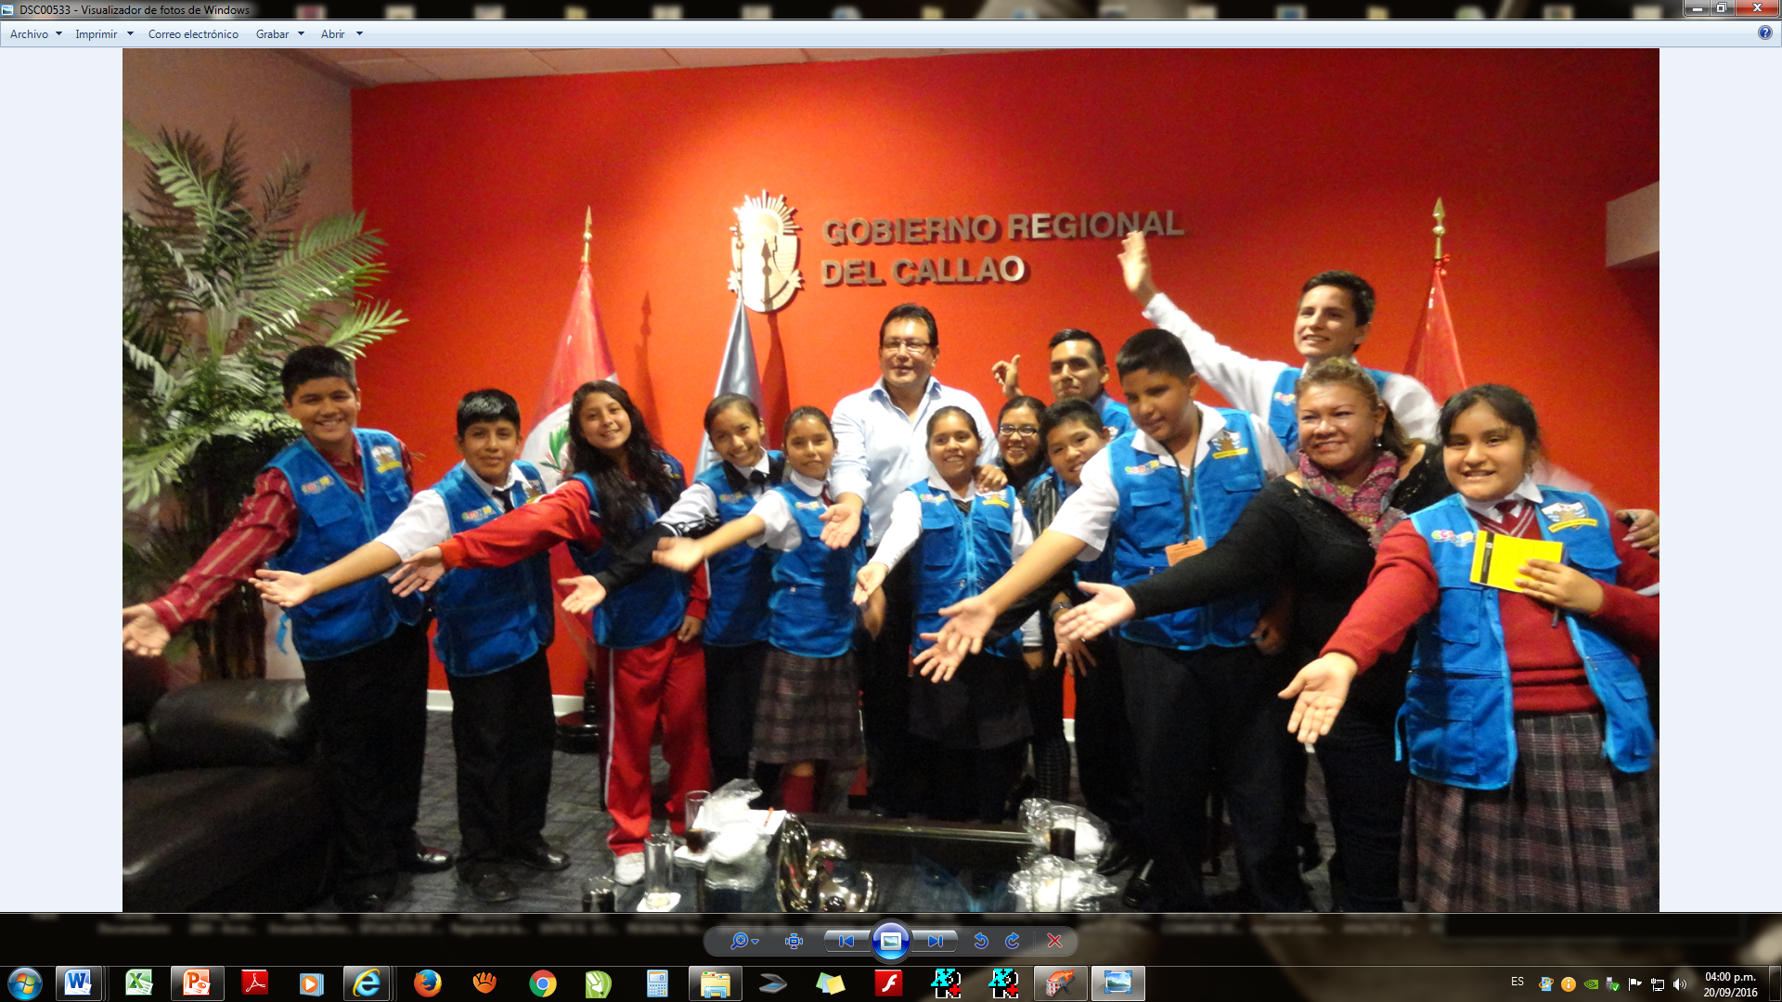
Participación del Consejo Consultivo de Niñas, Niños y Adolescentes de la Region Callao con autoridades regionales y nacionales

